Slide 1
Geodézie 3 (154GD3)
Téma č. 11: Jednoduché výškové vytyčovací úlohy

Slide 2
Jednoduché výškové vytyčovací úlohy.
Výškové vytyčení:
Absolutní výška.
je vztažena k nulové hladinové ploše v daném výškovém systému, vytyčuje se zpravidla u vodohospodářských, liniových a plošných staveb.
Relativní výška.
vůči vztažné výškové úrovni stavby apod.
Realizace (bodu) o dané výšce (např. dle projektu)
Vytyčení vodorovné přímky/roviny.
Vytyčení přímky/roviny daného spádu.
Nalezení (bodu) o dané výšce
Vrstevnice.
Křivka daného sklonu.
Metody: Prost. polární metoda, (nivelace).

Slide 3
Jednoduché výškové vytyčovací úlohy.
Vytyčení bodu:
Musí být známa poloha, vytyčuje se požadovaná výška.
Zaměří se stávající výška, dopočte se, o kolik je požadovaná výška výše/níže, odměří se od paty cíle.
Pohybuje se cílem tak, aby určená výška byla ta vytyčovaná.
Na kolík se nakreslí vodorovná čára (zářez) v příslušné výšce.
Na kolík se nakreslí čára s popisem, o kolik výše/níže je vytyčená výška.
Na kolík se připevní příčné prkénko s horní hranou v příslušné výšce (připevní se přibližně předem, výška se upravuje zatloukáním).
Přesné vytyčení: kovové stabilizace se šroubovacími půlkulovými hlavami, které se po přibližném vytyčení upevní (zabetonují, zalepí), pak se znovu vytyčí výška tak, že se upravuje výška šroubovací hlavy, ta se po vytyčení trvale upevní (zalepí, zabetonuje).

Slide 4
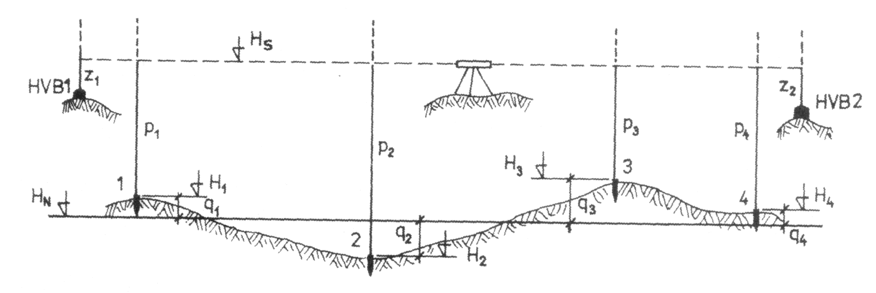
Jednoduché výškové vytyčovací úlohy.
Vytyčení vodorovné přímky:
Body přímky se vytyčí polohově, k nim se v jednotlivých bodech vytyčuje výška.
Vytyčení vodorovné roviny
- Obvykle v pravidelném (čtvercovém) rastru, jinak totéž.

Slide 5
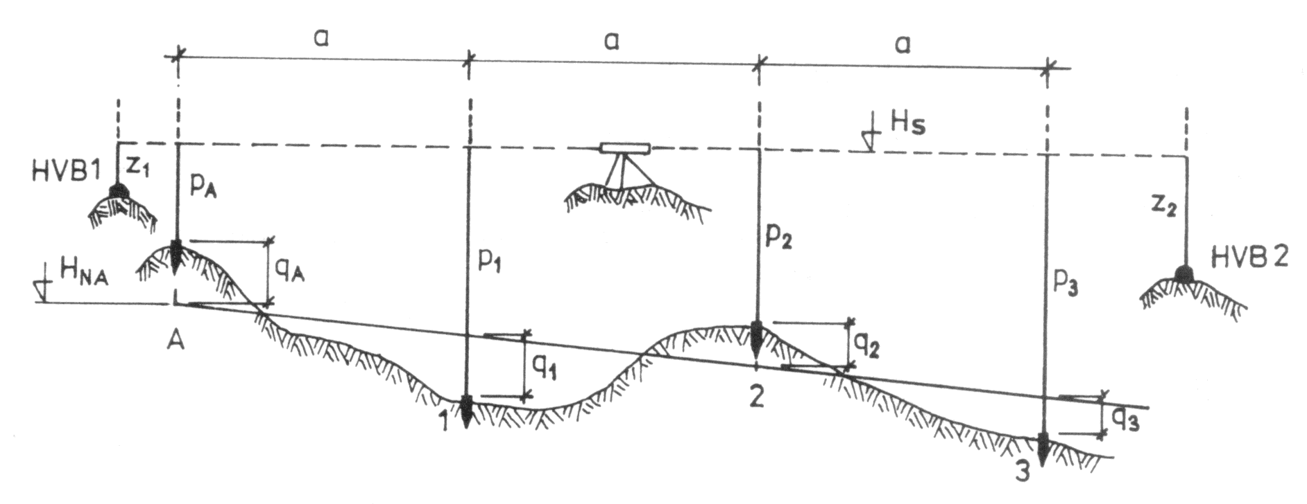
Jednoduché výškové vytyčovací úlohy.
Vytyčení skloněné přímky (daného spádu s %):
Body přímky se vytyčí polohově, k nim se v jednotlivých bodech vytyčuje výška.
Výška se dopočítá podle spádu, body jsou obvykle stabilizovány v pravidelných rozestupech.
s % = 100 . h / d

Slide 6
Jednoduché výškové vytyčovací úlohy.
Vytyčení skloněné roviny (s₁ %, s₂ %):
Body roviny se vytyčí polohově – obvykle v pravidelném rastru, k nim se v jednotlivých bodech vytyčuje výška.
Výška se dopočítá podle spádu.
Varianta
– jeden ze spádů je 0,
– oba spády jsou nenulové.
- Výpočet výšek např. z DMT nebo z vrstevnic.

Slide 7
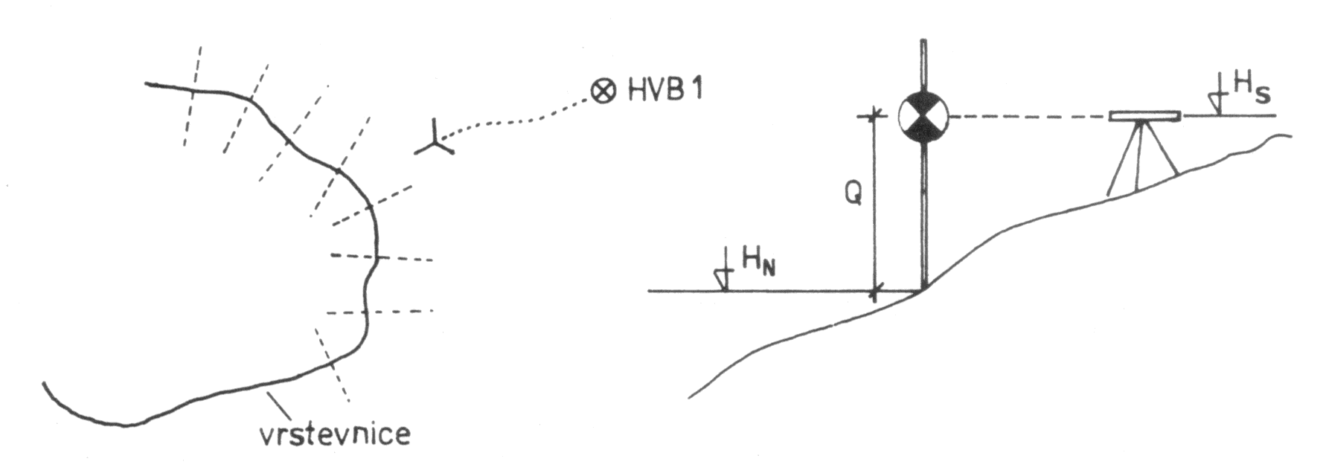
Jednoduché výškové vytyčovací úlohy.
Nalezení bodu v terénu o dané výšce:
Figurant se pohybuje ve směru spádu, opakovaně se určuje výška.
Vytyčení vrstevnice:
Tato úloha se vyskytuje především u vodohospodářských staveb, kdy je nutné vytyčit zátopovou čáru.

Slide 8
Konec

